Slide 1
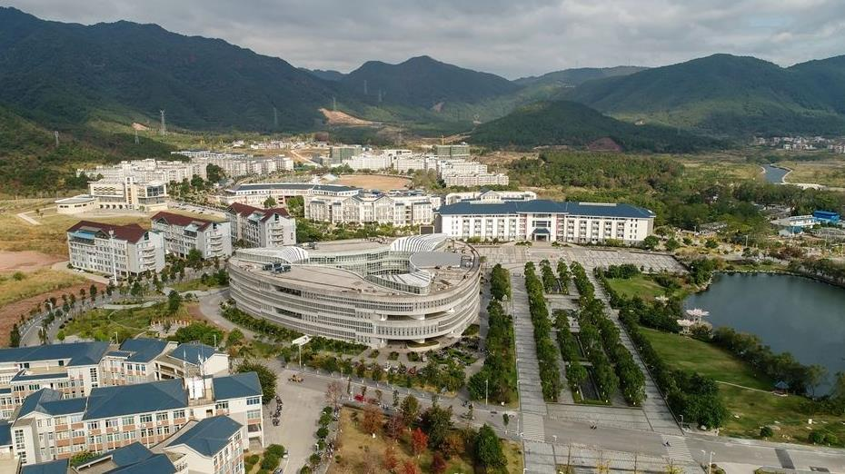
网络扫描软件的设计
Guilin University of Electronic Technology
演讲人：邓克厘

Slide 2
01
研究背景
02
技术简介
目录
03
功能展示
CONTENTS
评价与展望
04

Slide 3
壹
研究背景

Slide 4
网络安全事件盘点
近年来，网络安全问题日渐尖锐：
2018年11月，万豪官方微博公开发布声明，称“2018年9月10日及之前喜达屋旗下酒店预定数据库中的宾客信息曾在未授权的情况下被访问”。这意味着，近几年预定该酒店的最多约5亿名用户的信息或被泄露。
2017年3月，58同城曝重大个人信息泄密，700元可看所有人简历。
同年4月，优酷被爆一千万条用户账户信息在暗网出售；
人们对网络安全重视达到空前高度

Slide 5


网络安全趋势
习近平总书记在在中央网络安全和信息化领导小组第一次会议上的讲话曾说，没有网络安全，就没有国家安全。
点击2016年11月7日第十二届全国人民代表大会常务委员会第二十四次会议通过了 《网络安全法》，标志着网络安全重视达到新高度
2018年8月，谷歌因隐私问题遭受起诉，被索赔上亿，用户对信息安全日益重视。
同时，个体用户对隐私的保护也更为重视了。

Slide 6
贰
网络扫描技术简介

Slide 7
请在此处输入标题
Guilin University of Electronic Technology
端口扫描
服务发现
版本探测
并发技术
端口扫描基于tcp/ip协议，通过对特定端口发送特定的数据包，观察其回应，从而判断端口的开关。
服务发现技术，通过具体的服务协议，按照协议格式发送指定命令，倘若收到符合协议的回复，则可以判断具有某种服务。
通过某些软件的协议特征，构造特定的数据包去刺探其是否满足某些特征，从而判断服务版本
通过多线程或者多进程的方式，提高网络扫描的速度

Slide 8
网页相关技术
html
Css技术
Js技术
Flask框架技术
Html通过各种使用各种具有特定功能的元素，有机组合从而星辰网页，是网页技术的基石。
Css通过对html元素样式的静态修饰，使其更加丰富多样，是美化网页的基础。
Js技术可以使网页脱离静态，达到动态效果，同时是逻辑交互基础，网页中的逻辑使用js完成。
Flask框架完成前端界面与后端的交互，符合wsgi规范，是python web开发的基本技术。

Slide 9
叁
功能演示

Slide 10
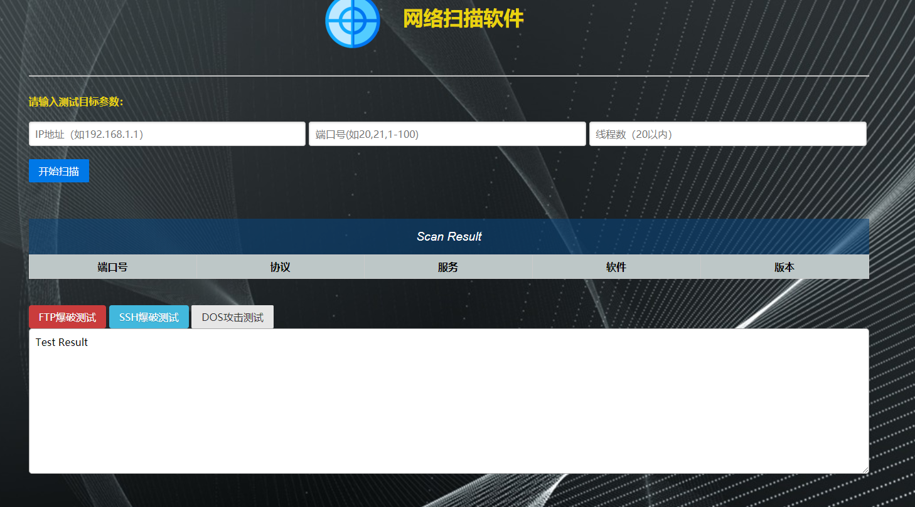
主界面

Slide 11
通过输入框输入IP，端口，及并发数即可开始扫描，点击扫描按钮后，等待一会即可完成端口的扫描。端口扫描结果存于输入框下方的表格中。
掌握了一些端口的信息后，可以点击下方的测试功能按钮，进行相应服务的漏洞检测以及模拟攻击。

Slide 12
肆
软件评价与展望

Slide 13
本软件实现了基本的网络扫描，基本的安全测试。
本软件运行速度尚可，界面简约大方，同时B/S架构开发，使用浏览器即可轻松使用
不过扫描技术并不十分先进，同时缺少对防火墙的针对性处理。

Slide 14
谢谢大家！
Thank you！

